Slide 1
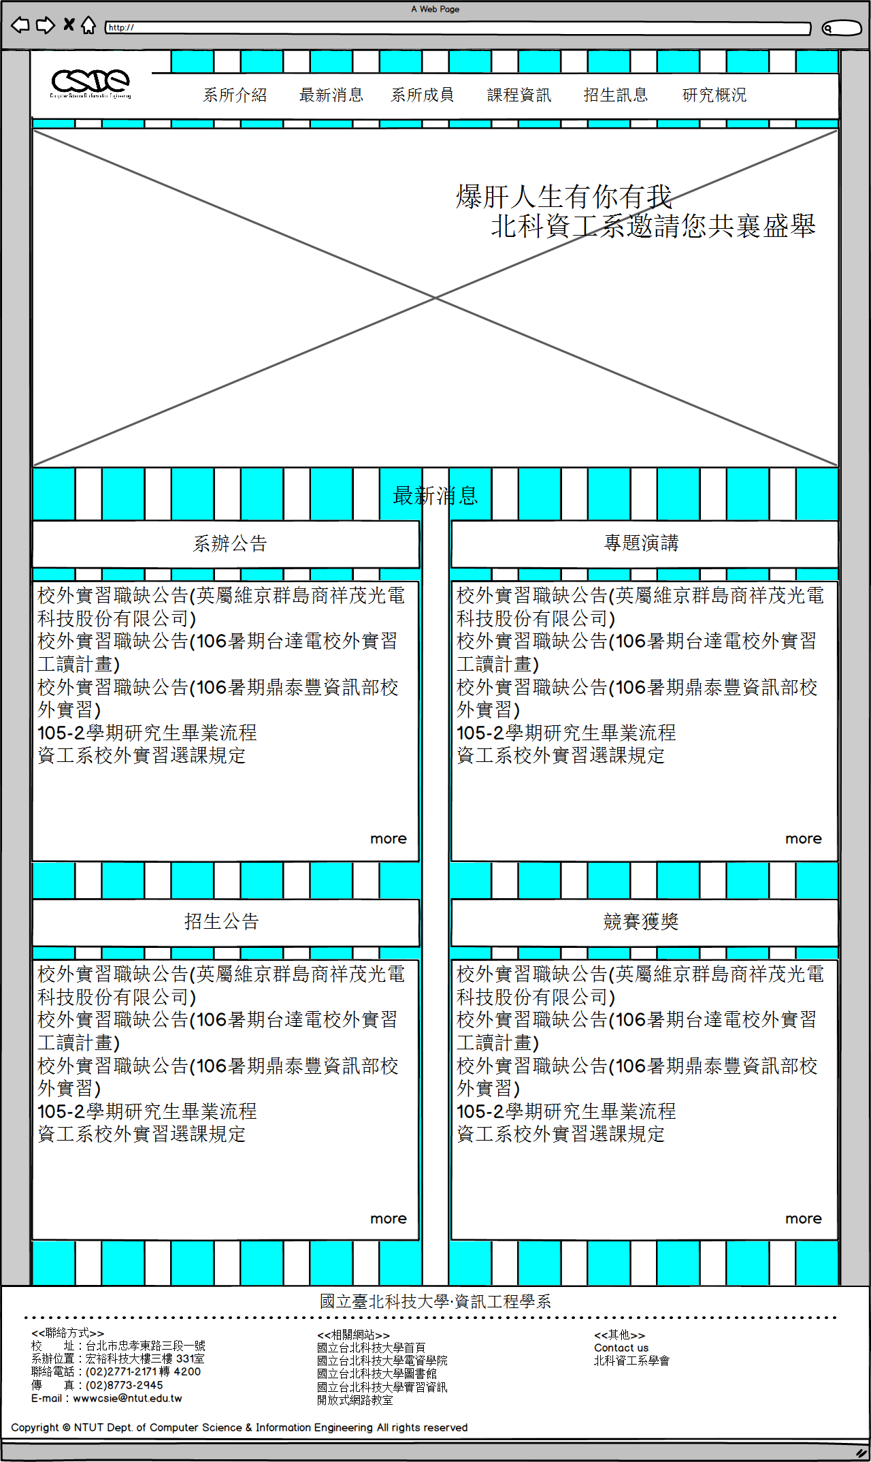







最新消息
系所介紹
系所成員
課程資訊
招生訊息
研究概況
台北科大
爆肝人生
北科資工系邀請您一同共襄盛舉
最新公告
系辦公告
專題演講
校外實習職缺公告(英屬維京群島商祥茂光電科技股份有限公司)
校外實習職缺公告(英屬維京群島商祥茂光電科技股份有限公司)
校外實習職缺公告(106暑期台達電校外實習工讀計畫)
校外實習職缺公告(106暑期台達電校外實習工讀計畫)
105-2學期研究生畢業流程
105-2學期研究生畢業流程
招生公告
競賽獲獎
校外實習職缺公告(英屬維京群島商祥茂光電科技股份有限公司)
校外實習職缺公告(英屬維京群島商祥茂光電科技股份有限公司)
校外實習職缺公告(106暑期台達電校外實習工讀計畫)
校外實習職缺公告(106暑期台達電校外實習工讀計畫)
105-2學期研究生畢業流程
105-2學期研究生畢業流程
台北科技大學－資訊工程系
NTUT Dept. of Computer Science & Information Engineering
聯絡方式
相關網站
其他
校 址：台北市忠孝東路三段一號
系辦位置：宏裕科技大樓三樓 331室
聯絡電話：(02)2771-2171 轉 4200
傳 真：(02)8773-2945
E-mail：wwwcsie@ntut.edu.tw
國立台北科技大學首頁
國立台北科技大學電資學院
國立台北科技大學圖書館
國立台北科技大學實習資訊
開放式網路教室
Contact Us
北科資工系學會
Copyright © 2016

